Slide 1
Odpady a příroda
Marek Barták
ZŠ a MŠ Ludgeřovice

Slide 2
Obsah
Odpad
Druhy odpadu
Co tvoří komunální odpad?
Náš sedmý kontinent
Vliv odpadu na životní prostředí
Lidé a odpad
Třídění odpadu
Jak ČR nakládala s odpady?
A jako to vidím já?
Závěr
Zdroje
zde
zde
zde
zde
zde
zde
zde
zde
zde
zde
zde

Slide 3
Odpad
Zpět
Odpad je vážná věc, jelikož neustále přibývá a i když se spousta lidí snaží tento problém vyřešit například tříděním odpadu, je snad nemožné se ho zbavit.

Slide 4
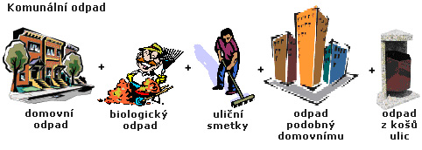
Druhy odpadu
Zpět
Existuje spoustu druhů odpadu ale nejznámějším je komunální odpad, který určitě všichni znáte.
Dále je tu například zbytkový komunální odpad, tuhý komunální odpad, domovní odpad a biologicky rozložený odpad

Slide 5
Co tvoří komunální odpad?
Zpět

Slide 6
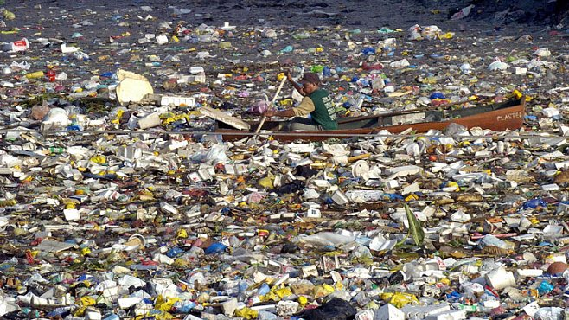
Náš sedmý kontinent
Zpět
Určitě jste již někdy slyšeli o našem sedmém kontinentu. A ne, teď nemluvím o Rusku. Mluvím totiž o našem sedmém kontinentu z odpadu.
Nachází se v tichém oceánu a je šestkrát větší než Francie.
Spousta lidí to bere jako dobrý způsob jak se zbavit odpadu, ale přemýšleli jste nad tím, jaký vliv to má na životní prostředí a na zvířata která tu žijí?

Slide 7
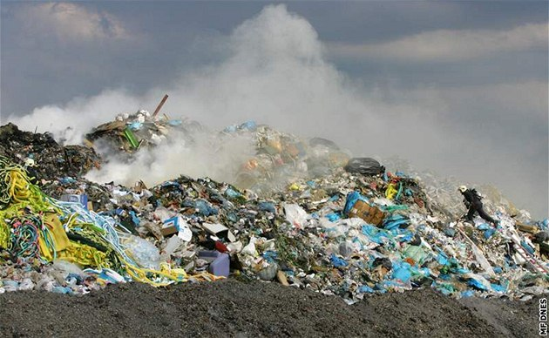
Vliv odpadu na životní prostředí
Zpět
Odpad velmi znečišťuje naše životní prostředí. Za znečištění ovzduší, vody či půdy stojí především špatné nakládání s odpady.
Špatné nakládání s odpady má vliv i na naše zdraví.

Slide 8
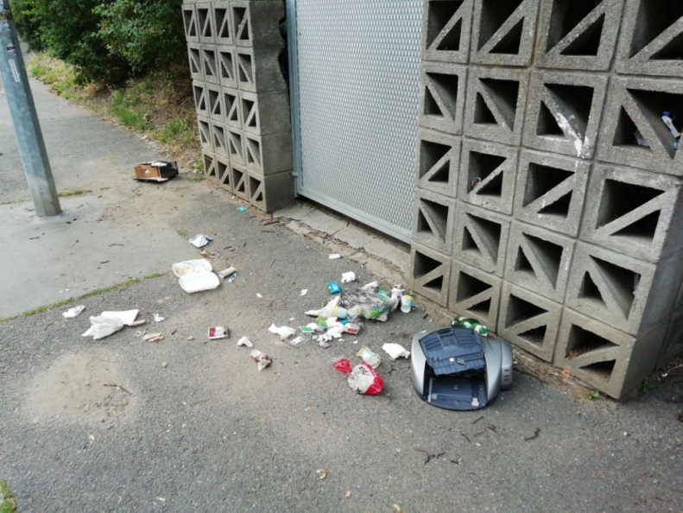
Lidé a odpad
Zpět
Teď si všichni šáhněme na srdce, kdo z vás již párkrát odhodili nějaký ten papírek jen tak na volně zem. Dělají to všichni, jenže spousta lidí jen tak odhazuje odpady volně do přírody s myšlenkou „Jeden papírek přece nikomu neublíží.“
Ale představte si že by takhle uvažoval každý druhý člověk. Kde bychom potom žili? Odpadů je ve volné přírodě hodně a lidé jsou si toho vědomi, ale i přesto s tím nic nedělají.

Slide 9
Třídění odpadu
Zpět
Spousta lidí třídí odpad a to je správně. Už snad ve školce jste se učili že papír patří do modrého kontejneru, plast do žlutého a sklo do zeleného.
Jenže co třeba takový obal od pizzy? Kam byste ho dali? Jaké nejčastější chyby lidé při třídění dělají? Na to se podívejte zde.

Slide 10
Jak ČR nakládala s odpady?
Zpět

Slide 11
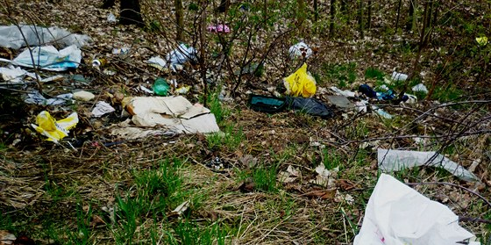
A jak to vidím já?
Zpět
Podle mě je odpad velmi vážným tématem o kterém by se dalo diskutovat třeba i několik hodin.
Spousta lidí se snaží množství odpadu snížit a proto již existuje například kartáček z bambusového dřeva, který se na rozdíl od toho obyčejného v přírodě rozloží nebo se dá jednoduše spálit.
Odpadu je na zemi až moc, jenže s tím obyčejný, dvanáctiletý kluk jako jsem já nic neudělá, jenže s pomocí ostatních bychom to mohli dokázat a proto Vás všechny žádám, neodhazujte odpad jen tak na zem a snažte se třídit a kdybyste se náhodou nudili, zajděte si do lesa a alespoň se pokuste uklidit ten nepořádek co tam někdo udělal, protože jenom tak to dokážeme zastavit. Ne dnes, ne zítra ale jednou určitě ano!

Slide 12
Děkuji Vám za zhlédnutí mé prezentace!
Zpět

Slide 13
Zdroje
https://www.google.com/search?q=zs+a+ms+ludgerovice+logo&source=lnms&tbm=isch&sa=X&ved=0ahUKEwjKqozkrZDiAhVMC-wKHfouBEcQ_AUIDigB&biw=1366&bih=657#imgdii=6uU0U_UewCPqiM:&imgrc=d2wNswcP6_CXIM:
https://www.google.com/search?q=t%C5%99%C3%ADd%C4%9Bn%C3%AD+odpadu&source=lnms&tbm=isch&sa=X&ved=0ahUKEwj5y9fjrpDiAhVSyKQKHcz6DloQ_AUIDigB&biw=858&bih=636#imgrc=8KjgLdSW0sgX2M:
https://www.google.com/search?q=druhy+odpadu&source=lnms&tbm=isch&sa=X&ved=0ahUKEwiy94WksZDiAhUKZlAKHbMFB2IQ_AUIDigB&biw=858&bih=636#imgrc=S4QQLPWWXMHz_M:
https://www.google.com/search?q=odpady+a+%C5%BEivotn%C3%AD+prost%C5%99ed%C3%AD&source=lnms&tbm=isch&sa=X&ved=0ahUKEwir1dLTs5DiAhUOCuwKHWphBrAQ_AUIDigB&biw=1090&bih=636#imgrc=Qq4gVaOmDcLNnM:
https://www.google.com/search?biw=1090&bih=636&tbm=isch&sa=1&ei=SiXVXOn8EY3BlwTVqLPYCA&q=odpad+na+chodn%C3%ADku&oq=odpad+na+chodn%C3%ADku&gs_l=img.3...5783.8197..8772...0.0..0.121.689.7j1......0....1..gws-wiz-img.9_0C4mq_hg8#imgrc=y0goYQxTRmWoHM:
https://www.google.com/search?biw=1090&bih=636&tbm=isch&sa=1&ei=wSbVXNHjI5GSaKKnq9gP&q=t%C5%99%C3%ADd%C4%9Bn%C3%AD+odpadu&oq=t%C5%99%C3%ADd%C4%9Bn%C3%AD+odpad&gs_l=img.1.0.0l10.34523.38407..41104...0.0..0.89.1064.13......0....1..gws-wiz-img.......0i67.RjA3ai9xhTc#imgrc=cFDfAdzHR4Q1EM:
https://www.google.com/search?biw=1090&bih=636&tbm=isch&sa=1&ei=6ybVXJTyHMaWaJGEmJgJ&q=odpad+v+lese&oq=odpad+v+lese&gs_l=img.3..0.860594.867453..867951...0.0..0.93.1167.14......0....1..gws-wiz-img.......0i67j0i30j0i5i30.ix-Ojqreta4#imgrc=_RKSUOGXNNi7DM:
Zpět

